Slide 1

Open-Source In-memory DB
인턴_지선학

Slide 2

목차
1. Redis
2. HSQLDB
3. Apach Derby

Slide 3
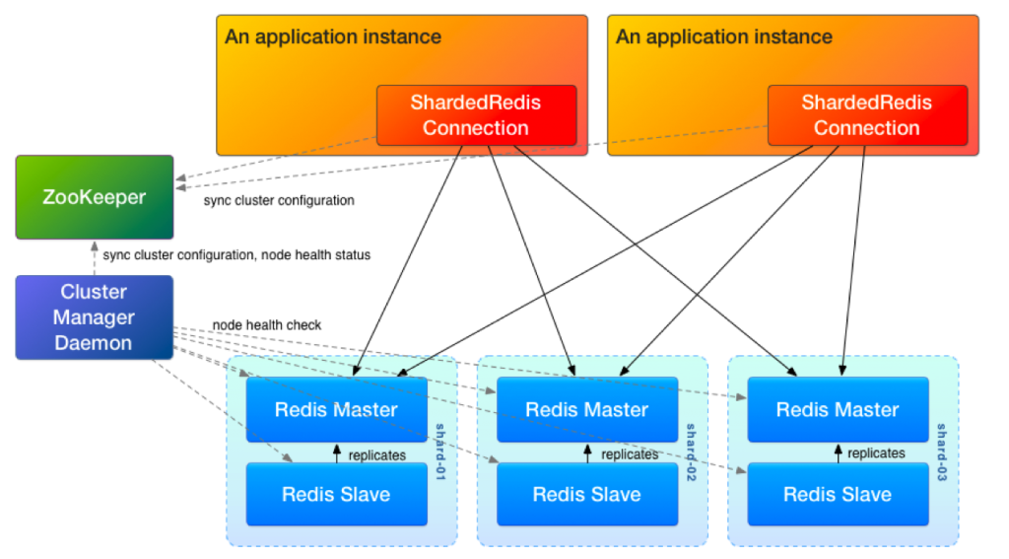
1. Redis
- In-memory DBMS
- Key/Value 단위 저장소
- No-SQL 지원
- 사용 : 인스타그램, LINE, StackOver Flow 등에서 사용
- 분산처리 환경일 경우에는 관리도구 필요(zookeeper)
<Redis와 Zookeeper 구성>

Slide 4
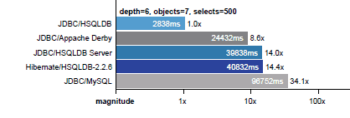
2. HSQLDB
- Java기반 RDBMS
- In-memory와 Disk 방식 제공
- 모든 데이터를 메모리를 상주
- 규모가 작은 사이즈에 적합(중, 소용량, 임베디드)
- 최신 버전은 8G까지 지원
<RDBMS BenchMark>

Slide 5
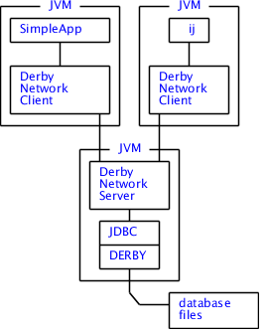
3. Apache Derby
- Java기반 RDBMS 혹은 임베디드 DBMS
- In-memory 방식 제공
- 오픈소스, 안전성 우수(HSQLDB에 비해)
- JDBC driver 내장
- 설치, 배포, 사용
<Derby Network Server>

Slide 6


